Slide 2
শ্রেণি: ৫ম_বিষয়: প্রাথমিক গণিত_অধ্যায়: ০৯ - জ্যামিতি_পাঠ: ১০৩_পাঠ শিরোনাম: ট্রাপিজিয়াম ও সামান্তরিক

Slide 3
• ৬.৩.১ ট্রাপিজিয়ামের ধারণা লাভ করে শনাক্ত করতে পারবে।_
• ৬.৩.২ সামান্তরিকের ধারণা লাভ করে শনাক্ত করতে পারবে।

Slide 4
বাস্তব পর্যায়

Slide 5
আজকের পাঠ
শ্রেণি: ৫ম_বিষয়: প্রাথমিক গণিত_অধ্যায়: ০৯ - জ্যামিতি_পাঠ: ১০৩_পাঠ শিরোনাম: ট্রাপিজিয়াম ও সামান্তরিক

Slide 6
আয়ত -১
আয়ত -২
ত্রিভূজ -১
ত্রিভূজ -২

Slide 7
আয়ত -১
আয়ত -২
ত্রিভূজ -১
ত্রিভূজ -২

Slide 8
ত্রিভূজ -১
ত্রিভূজ -১
আয়ত -১
আয়ত -২
আয়ত -২
ত্রিভূজ -২
ক
খ
গ
আয়ত -১
আয়ত -১
ত্রিভূজ -২
আয়ত -২
আয়ত -২
আয়ত -২
ঘ
ঙ
চ

Slide 9
ত্রিভূজ -১
ত্রিভূজ -১
আয়ত -১
খ
ক
গ
আয়ত -২
আয়ত -২
ত্রিভূজ -২

Slide 10
আয়ত -১
ত্রিভূজ -২
আয়ত -১
ঘ
চ
ঙ
আয়ত -২
আয়ত -২
আয়ত -২

Slide 11
খ
ঘ
ঙ
চ
ক
গ
সমান্তরাল বাহুর ভিত্তিতে উল্লেখিত চতুর্ভূজগুলো থেকে দুটি দল তৈরি করি।
সমান্তরাল বাহুর সংখ্যা
চতুর্ভূজ
১। শুধু এক জোড়া বাহু পরস্পর সমান্তরাল
২। দুই জোড়া বাহু পরস্পর সমান্তরাল

Slide 12


২. উল্লেখিত ৬টি চতুর্ভুজের মধ্যে কি কোনো আয়ত আছে? যদি থাকে, তবে কেন সেটি আয়ত তার কারণ ব্যাখ্যা করি।
খ
ঘ
ঙ
চ
ক
গ
আমরা চতুর্থ শ্রেণিতে বর্গ ও আয়ত সম্পর্কে শিখেছি। উপরের চতুর্ভুজগুলোর মধ্যে কোনটি আয়ত?
চতুর্ভুজ 'ঙ'-এর বিপরীত বাহুগুলো পরস্পর সমান ও সমান্তরাল। এছাড়া, এর প্রতিটি কোণ এক সমকোণ। তাই চতুর্ভুজ 'ঙ' একটি আয়ত।

Slide 13
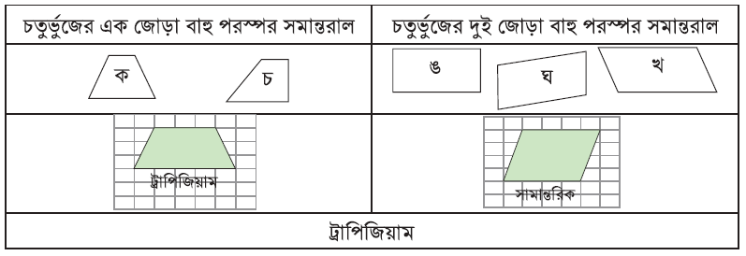
এখানে কিছু চতুর্ভুজের এক জোড়া বাহু পরস্পর সমান্তরাল। আবার কিছু চতুর্ভুজের দুই জোড়া বাহু পরস্পর সমান্তরাল।
13
খ
ঘ
ঙ
চ
ক
গ
ট্রাপিজিয়ামের এক জোড়া বাহু পরস্পর সমান্তরাল এবং সামান্তরিকের দুই জোড়া বাহু পরস্পর সমান্তরাল।
সকল সামান্তরিকই ট্রাপিজিয়াম।

Slide 14
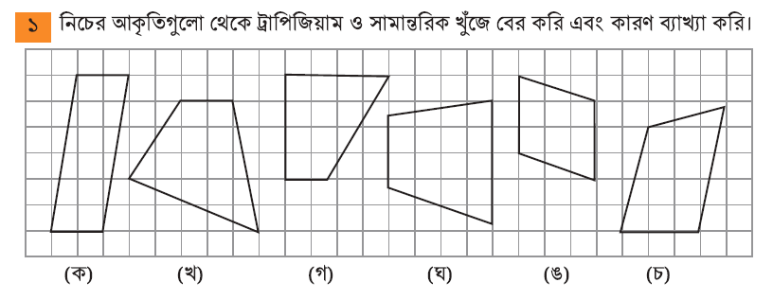

Slide 16






ক) যে চতুর্ভুজের চারটি বাহুই সমান, তাকে কী বলে?
i) আয়ত
ii) সামান্তরিক
iii) ট্রাপিজিয়াম
iv) রম্বস

Slide 17
(খ) একটি আয়তের কোণগুলো কী ধরনের?
i) স্থূলকোণ
ii) সমকোণ
iii) সূক্ষ্মকোণ
iv) সরলকোণ

Slide 18
একটি সামান্তরিকের বিপরীত বাহুগুলো পরস্পর _________ ও সমান।
i) ৪ সেমি
ii) কৌণিক
iii) বিপরিত
iv) সমান্তরাল

Slide 19
যে চতুর্ভুজের একজোড়া বিপরীত বাহু সমান্তরাল, তাকে কী বলে?
সামান্তরিক
রম্বস
ট্রাপিজিয়াম
আয়ত

Slide 20
(ঙ) যে চতুর্ভুজের কোনো বাহুই সমান্তরাল নয় তাকে _________ বলে।
i) সামান্তরিক
ii) রম্বস
iii) ট্রাপিজিয়াম
iv) সাধারণ চতুর্ভুজ

Slide 21
